Slide 1

Aprendizaje Automático Aplicado Diferenciación automática
Julio Waissman Vilanova

Slide 2
Agenda
¿Qué es y como funciona la diferenciación automática?
Una breve historia de las plataformas para aprendizaje profundo
TensorFlow vs pyTorch
¿JAX está remplazando a TensorFlow?

Slide 3
Ejemplo ilustrativo

Slide 4
¿Cómo lo resolvemos de forma eficiente?
Grafo computacional
Grafo acíclico dirigido cuyo nodo raíz representa el final de una expresión matemática, y cada nodo representa subexpresiones intermediarias
Eficiente, no ejecuta operaciones inecesarias
Abstraer la paralelización y la infraestructura
Diferenciación automática
Interfase sencilla

Slide 5
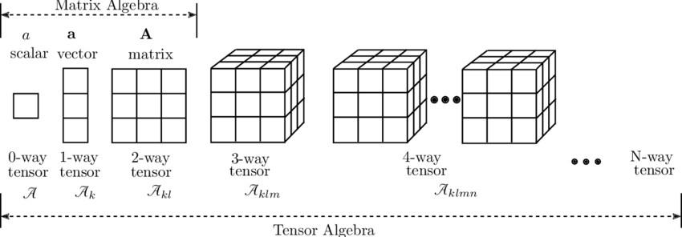
Operaciones en tensores

Slide 6
Funciones como grafos

Slide 7
Bloques básicos

Slide 8
Composición de tensores

Slide 9
Una red simple (una capa occulta)

Slide 10
B-prop usando grafos computacionales
Forward pass:
Calcula y guarda cada activación (de hojas a raíz)
Backward pass:
Calcula los gradientes (de la raíz a las hojas)

Slide 11


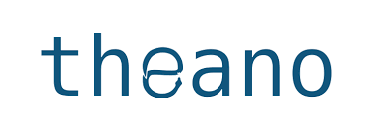
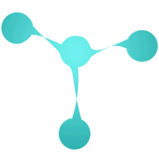
Plataformas para aprendizaje profundo
2002
2003
2004
2005
2006
2007
2008
2009
2010
2011
torch
2007 – 2017
2002 – 2017

Slide 12



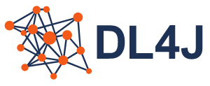




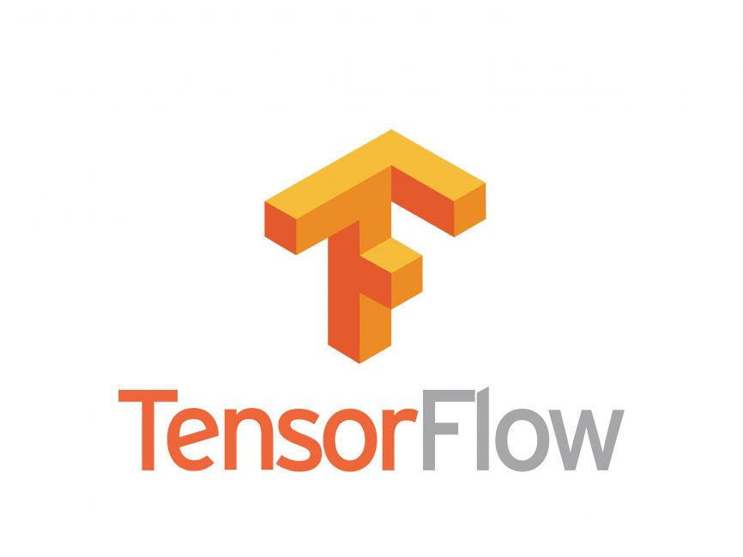
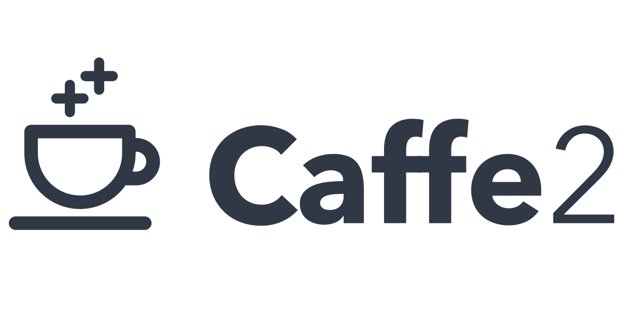





Frameworks para aprendizaje profundo
2014 – 2020
2016 – 2019
2015 – 2023
2012
2013
2014
2015
2016
2017
2018
2019
2020
2021
2013 – 2017
2017 – 2018
Keras

Slide 13
Plataformas de extremo a extremo enfocada en el aprendizaje automático
Prepara y carga datos
Crea y optimiza modelos
Implementa modelos locales, en el navegador, en la nube o integrados en el dispositivo
Implementa MLOps para la producción de AA

Slide 14
¿y que ofrece TensorFlow? Tensorboard

Slide 15
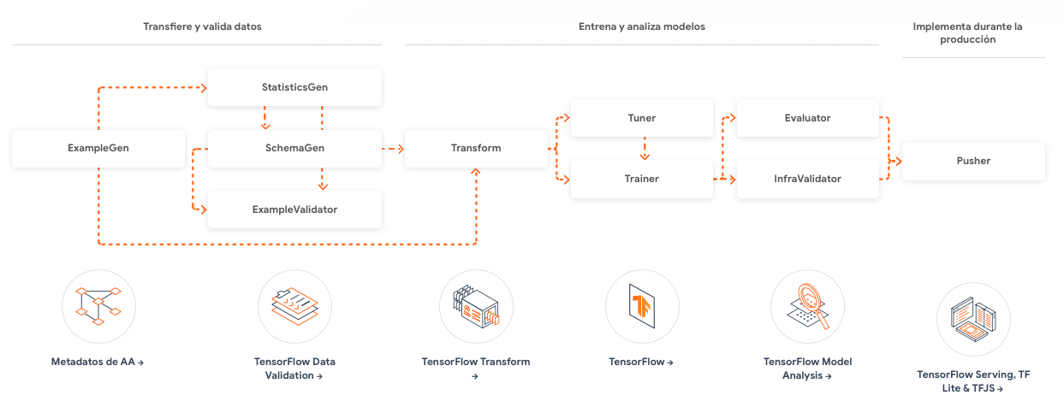
TFX (TensorFlow extendido)

Slide 16
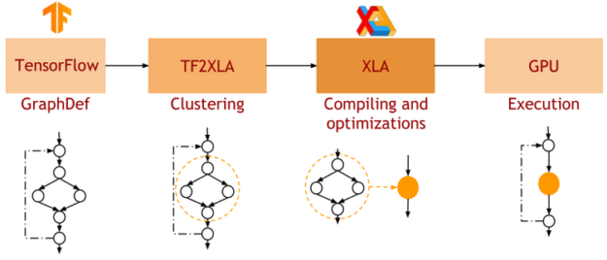
¿y que ofrece TensorFlow? XLA (Accelerated Linear Algebra)

Slide 17
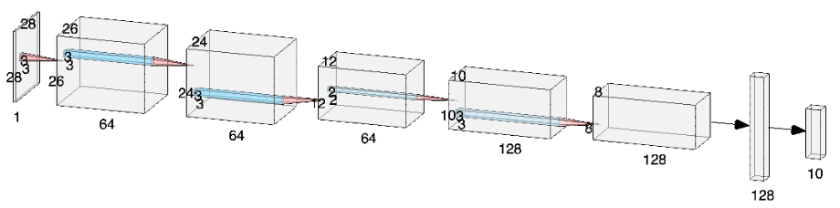
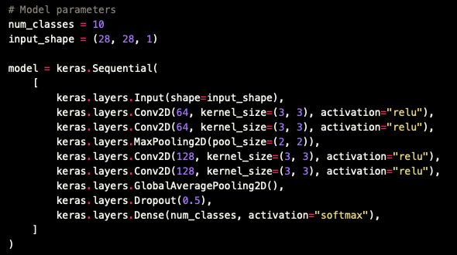
Keras

Slide 18
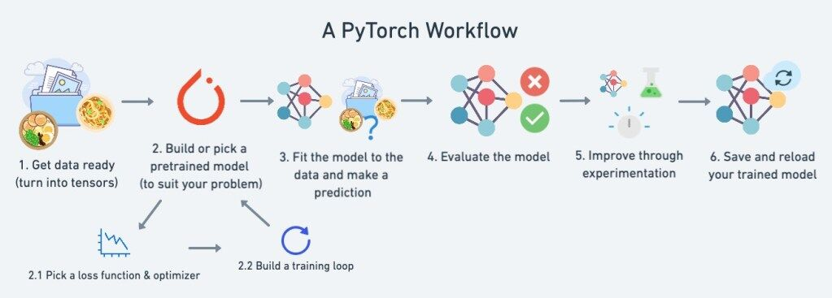

Slide 19
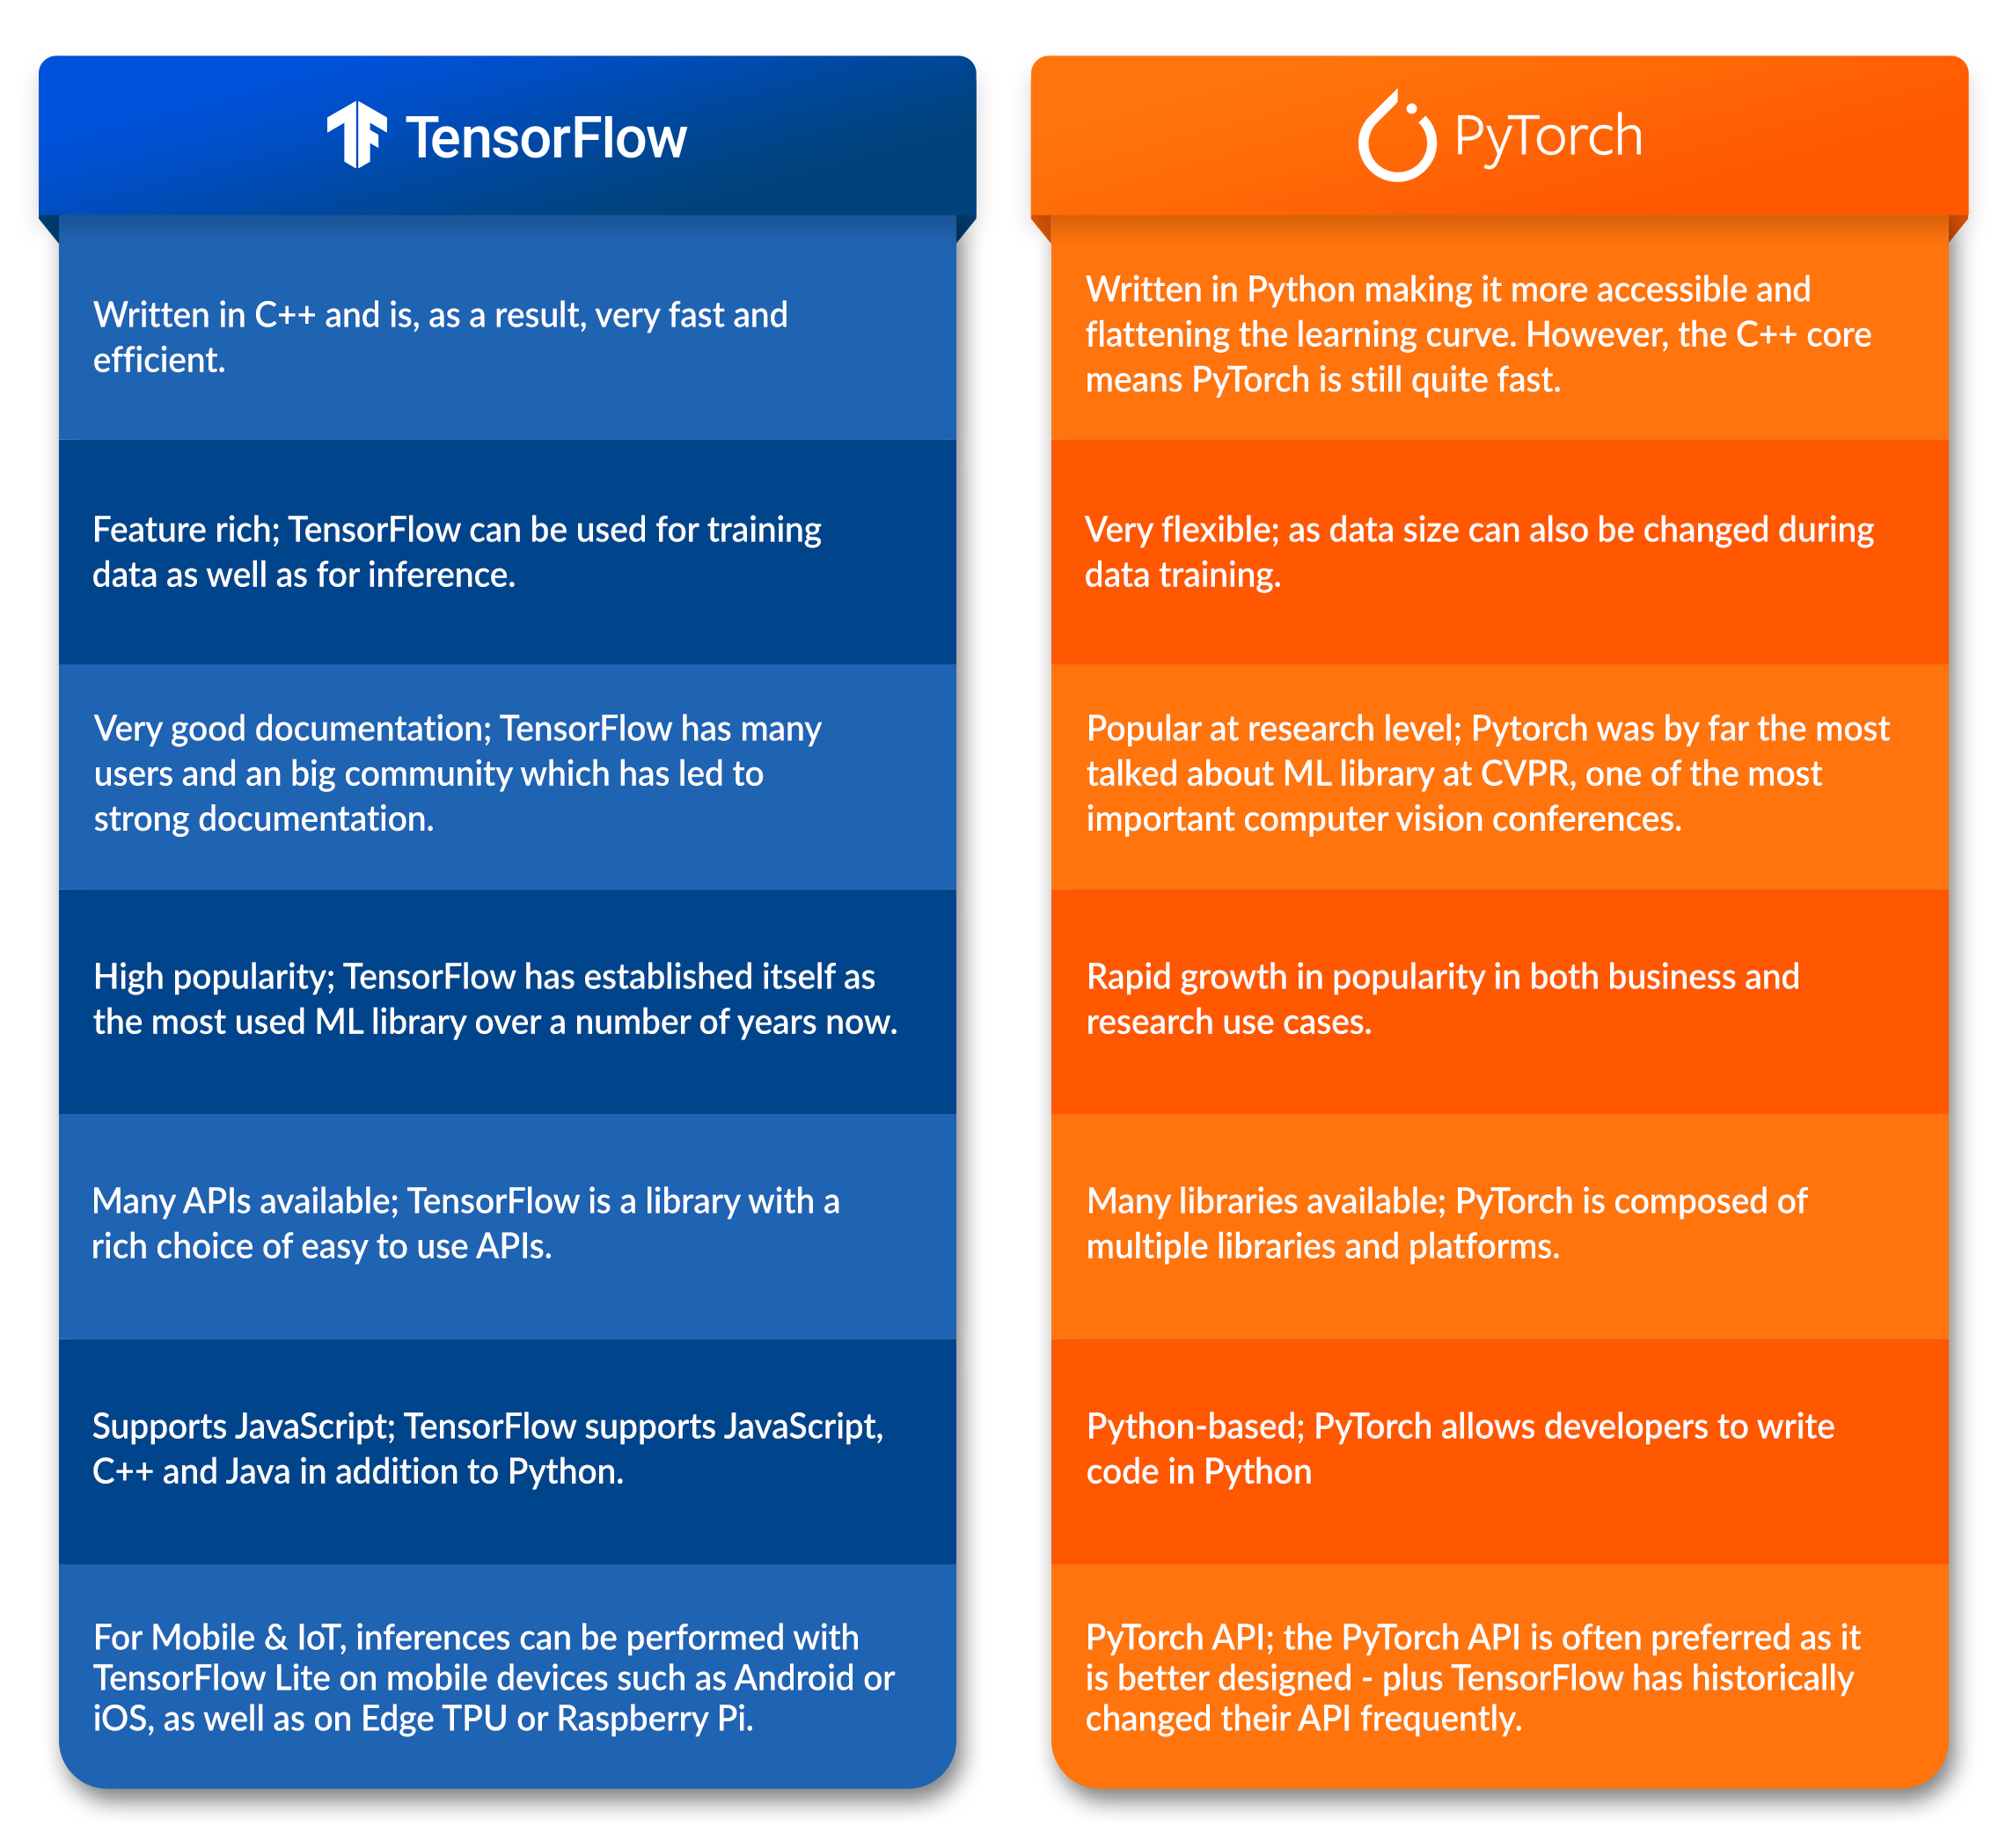

Slide 20
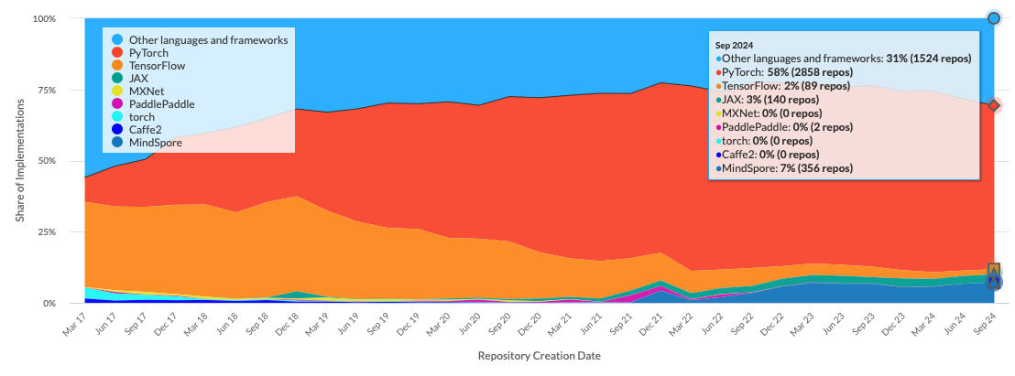
Tendencia en academia (investigación)
https://paperswithcode.com/trends

Slide 21
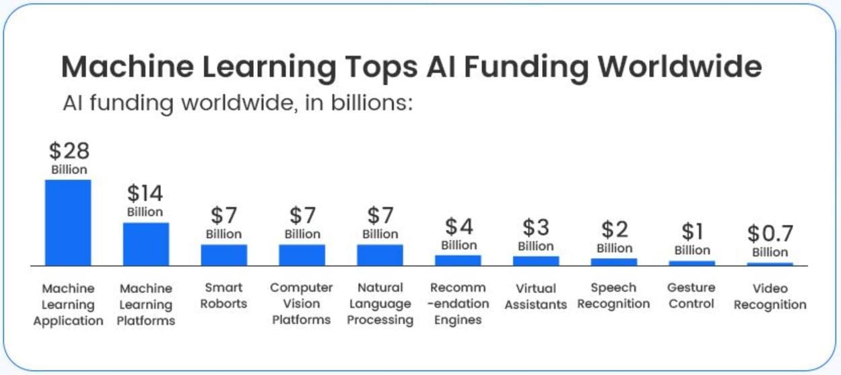
Tendencia en la industria
https://bayelsawatch.com/machine-learning-statistics/

Slide 22
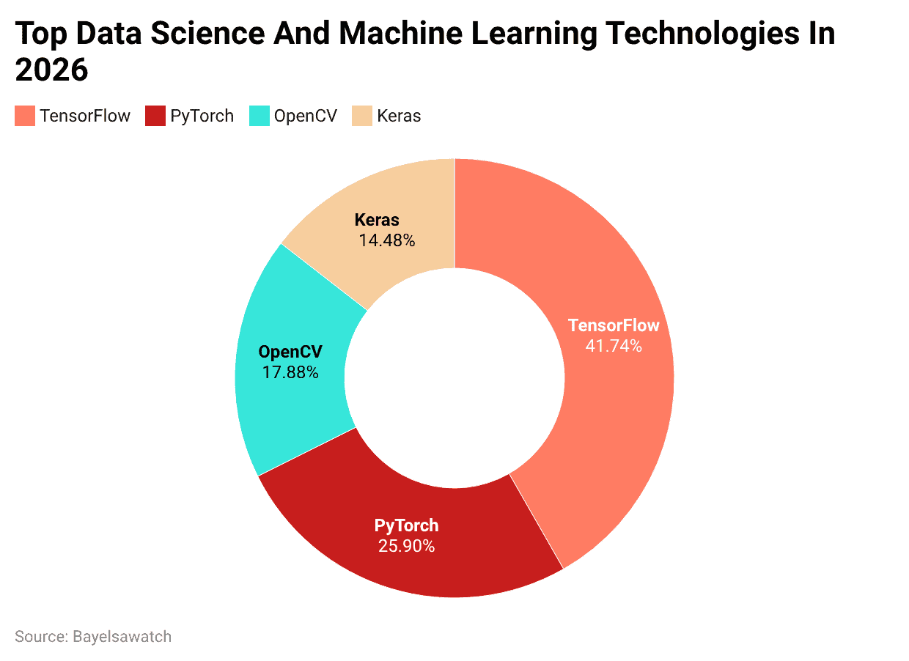
Tendencia en la industria
https://bayelsawatch.com/machine-learning-statistics/

Slide 23
¿Y ?
JAX es un framework relativamente nuevo que está ganando terreno por su capacidad para realizar cálculos numéricos de alto rendimiento.
Diferenciación automática especialmente eficiente.
Compilación XLA en tiempo real, ejecución de código altamente optimizada.
Interoperabilidad con NumPy, lo que ofrece una interfaz familiar para los cálculos numéricos.

Slide 24
En conclusión
TensorFlow: El estándar industrial. La primera opción para el desarrollo de productos que impliquen todo el ciclo de vida.
PyTorch: Flexibilidad y facilidad de uso. La opción más utilizada en investigación y en nuevas empresas y nuevos modelos
Keras: Aprendizaje profundo simplificado. La manera más fácil de iniciarse en el área. Principalmente en TensorFlow, pero también en JAX y pyTorch.
JAX: Computación numérica de alto rendimiento. Muy potente, pero todavía complicado de usar, sin buena documentación, comunidad y ecosistema.

Slide 25
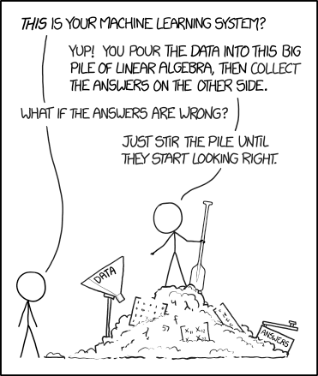
¡Gracias por su atención!

